Slide 1
STIFTELSEN VÅLERENGA FOTBALL SAMFUNN
Ungdom i klubb

Slide 2
Innhold
Introduksjon om Stiftelsen
Mandat
Bærekraftsmål
Hovedprosjekter
Ung Leder programmet
Utfordringer
Verdien av ungdomssatsing

Slide 3
Stiftelsen Vålerenga Fotball Samfunn skal bruke idretten som verktøy for å inkludere og integrere barn, ungdom og voksne. Klubben ønsker å skape aktiviteter som gir glede, samhold, gode holdninger og bedre helse
Notes:
Stiftet i 2014 av styret i Vålerenga Fotball som er videreføring av klubbens samfunnsarbeid som startet i 1996.

Slide 4
bærekraftsmål
Spesielt viktige:
Utrydde fattigdom
God helse og livskvalitet
Mindre ulikhet
Bærekraftige byer og lokalsamfunn
Samarbeid for å nå målene

Slide 5
Fargerik fotball
Forbildeprosjektet
Sportskveld
Community Champions League
Idrettsskoler
Vålerengatimen
Gatelag
Ferieaktiviteter for lavinntektsfamilier
Drømmefondet
Radiumhospitalet
Integreringsfotball
Jobbsjansen Voksen
Jobbsjansen Ungdom
Ung Leder Vålerenga
Gåfotball
Vålerengas Powerwalkingslaug

Slide 6
Fargerik fotball
Forbildeprosjektet
Sportskveld
Community Champions League
Idrettsskoler
Vålerengatimen
Gatelag
Ferieaktiviteter for lavinntektsfamilier
Drømmefondet
Radiumhospitalet
Integreringsfotball
Jobbsjansen Voksen
Jobbsjansen Ungdom
Ung Leder Vålerenga
Gåfotball
Vålerengas Powerwalkingslaug

Slide 7
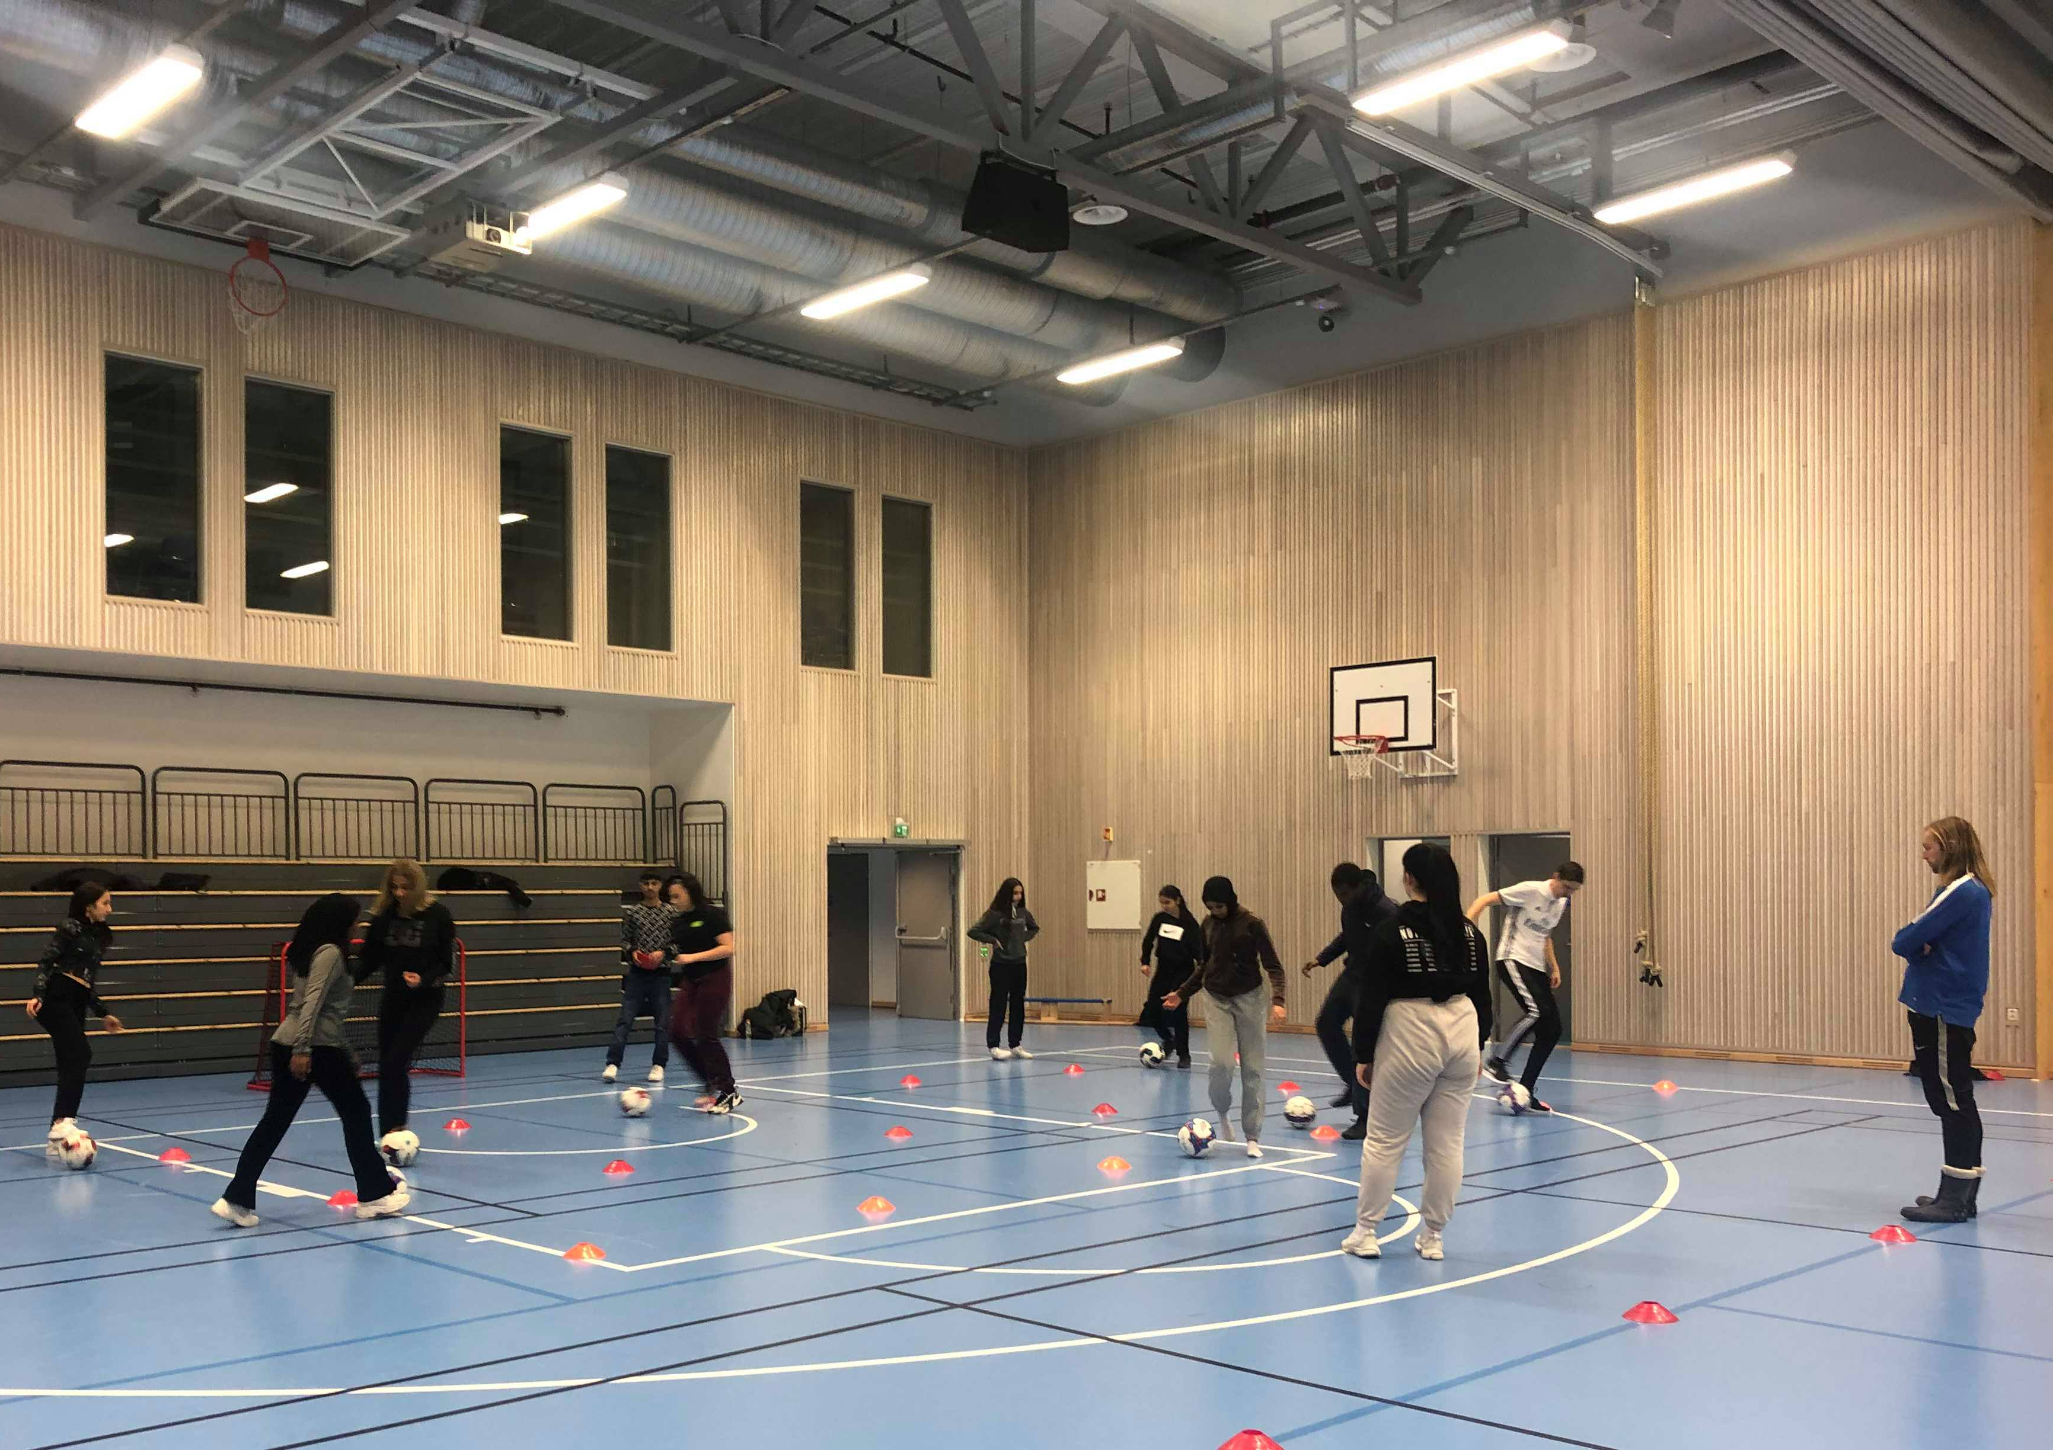
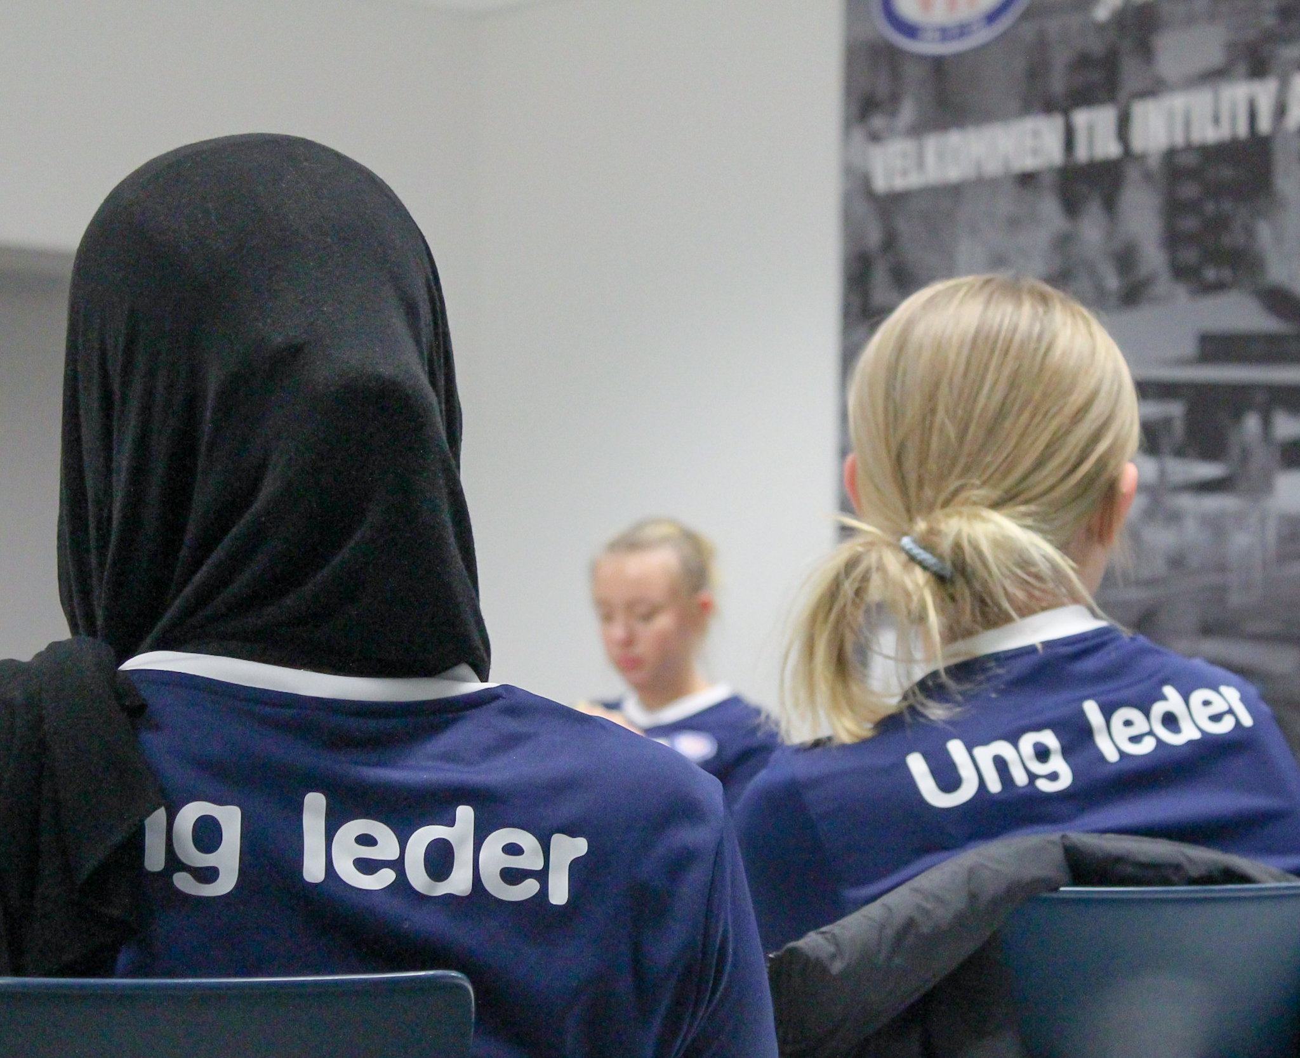
Ung Leder vålerenga
Lederprogram (15 - 19 år)
Trenerkurs, dommerkurs, kurs i sosial kompetanse, førstehjelpskurs og kurs i lederrollen
Personlig utvikling og mestring
Gir ungdommer gode muligheter videre: bedre CV, nettverk og mer kompetanse
Sosialt
Notes:
Ung Leder Vålerenga er et lederutviklingsprogram for ungdom mellom 15 og 19 år. I løpet av kursperioden, som tradisjonelt har vært på omtrent 12 uker, får ungdom et mangfold av forskjellige kurs. Det innebærer kurs i for eksempel trenerrollen, kurs for å kunne være dommer, og en del andre kurs. Poenget er å heve kompetansen til ungdommen, og gjøre dem beredt med forskjellige verktøy de kan benytte seg av senere i livet. Resultatet for deltakerne er derfor ofte personlig utvikling og mestring. Mange opplever det som lærerikt og spennende. Og når de da er utstyrt med denne pakken av kunnskaper, ferdigheter og erfaringer får de gode muligheter gjennom en sterkere CV og et bredere nettverk. Jeg tok dette lederprogrammet i 2019, og siden har det bare ballet på seg. Og så mye som jeg har lært, og fått muligheten til å gjøre spennende ting, så er nok noe av de beste minnene fra kurset hvor sosialt det var. Det var alltid artige pauser, og morsomme leker i løpet kursperioden. Det er noe jeg tror flere er enige om.

Slide 8
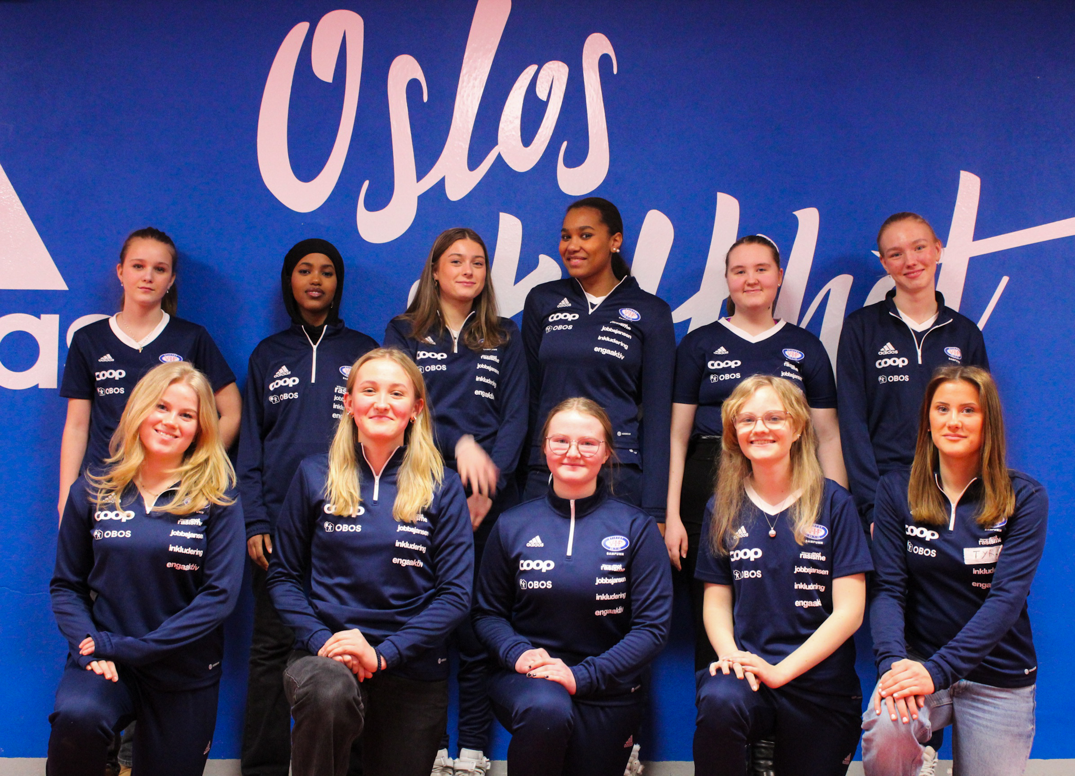
Ung Leder jenter
Lederprogram for jenter fra Gamle Oslo
Samarbeid med bydel Gamle Oslo over tre år
Første gang: skoleåret 22/23
Lenger kurslengde
Samme hensikt
Mulighet for jobb

Slide 9
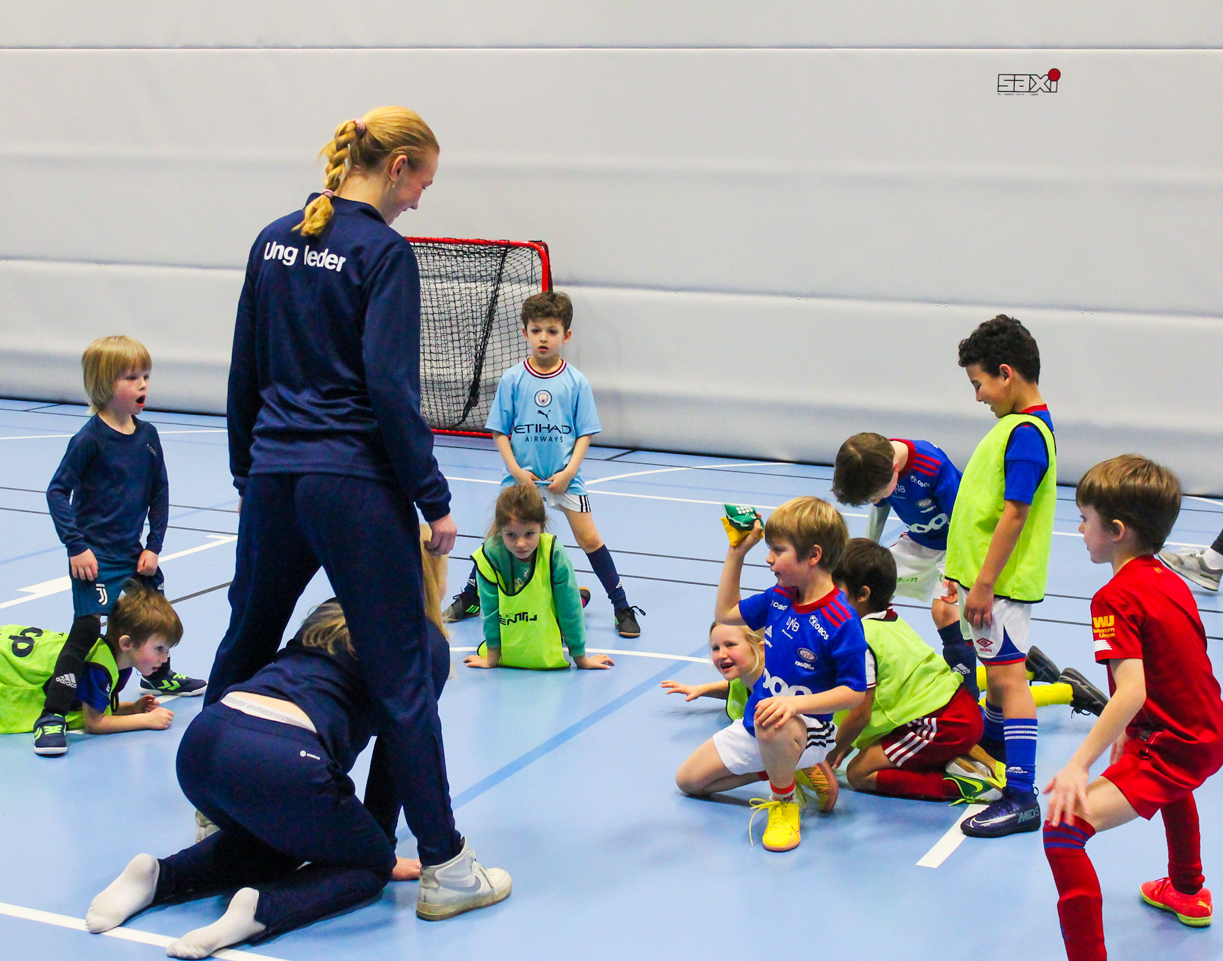
Program
Introkveld
Overnattingstur
Ungdomslederkurs v/ Oslo Idrettskrets
Juleavslutning
Barneidrettstrener v/ Oslo Idrettskrets
Dommerkurs v/ Vålerenga Fotball
Markering av kvinnedagen
Kommunikasjonskurs
Sosial kompetanse v/ Mitt Valg
Kampdag på Intility Arena
Studiebesøk på Stortinget m/ Kamzy
Praksis på feltet
CV og søknadskurs
Avslutning
Notes:
Mangler Ungdomslederkurs fra OIK, kommunikasjonskurs, og familiedag på Vallefeltet (der jentene jobbet som aktivitetsledere) i oversikten over programmet.

Slide 10
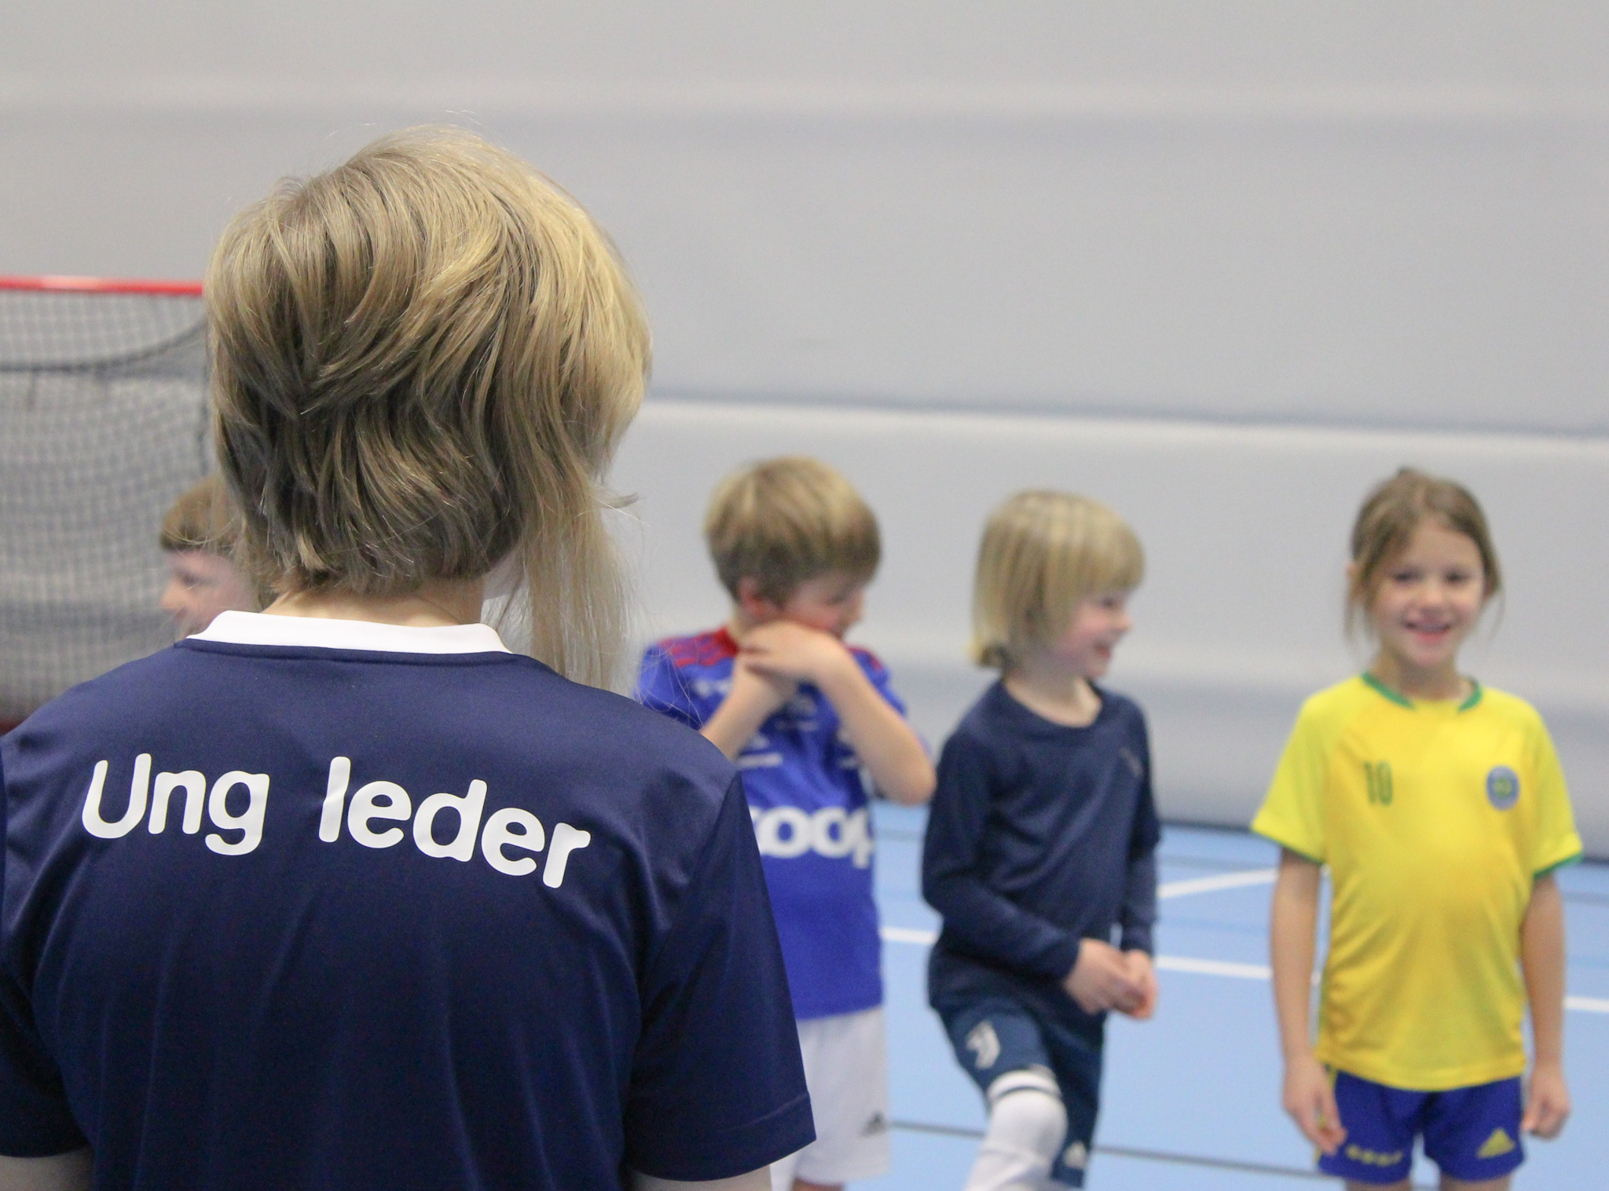
Utfordringer
Temaside for ungdomsidrett
75% av norsk ungdom er innom ungdomsidretten
6 av 10 gir seg før fylte 18 år
Årsaker
Tidsklemma
Det er ikke gøy lenger
Kilde: https://www.idrettsforbundet.no/tema/ungdomsidrett/hva-hvorfor-og-hvordan/
Notes:
Norges Idrettsforbund har på sine nettsider en egen temaside for ungdomsidrett. Vi kan for ordens skyld avklare at ungdomsidrett defineres som idrettslig aktivitet blant ungdom mellom 13 og 19 år. I følge temasiden har hele 75% av all ungdom i Norge vært innom en form for organisert idrettsaktivitet i løpet av ungdomstiden. Det virker jo egentlig veldig bra – 75% er ingen liten andel man kan fnyse av, men uansett kommer statistikken frem med en vond bismak, fordi omtrent 6 av 10 ungdommer slutter med idrett før de fyller 18 år. Det vil si at litt over halvparten av omtrent all norsk ungdom gir seg med idrett før de blir myndige. Dette er bekymringsverdige tall, og har vært det lenge. Akkurat disse tallene er fra 2019, men trenden har ligget i vegene en stund. Og hvorfor velger man å slutte med idrett? Det er det mange grunner til, men de to årsakene som går igjen oftest er:
Tidsklemma: man har rett og slett ikke tid til idrett, når man går på skolen og skal fokusere på gode karakterer, et sosialt liv og kanskje en liten jobb ved siden av.
Det er ikke gøy lenger: når man blir eldre, blir også kravene tøffere. Det er gjerne flere treninger, og mer seriøst opplegg som for mange oppleves som lite gøy.
Da er det forståelig at man ikke ønsker å fortsette – og det er ingenting annet enn synd.

Slide 11
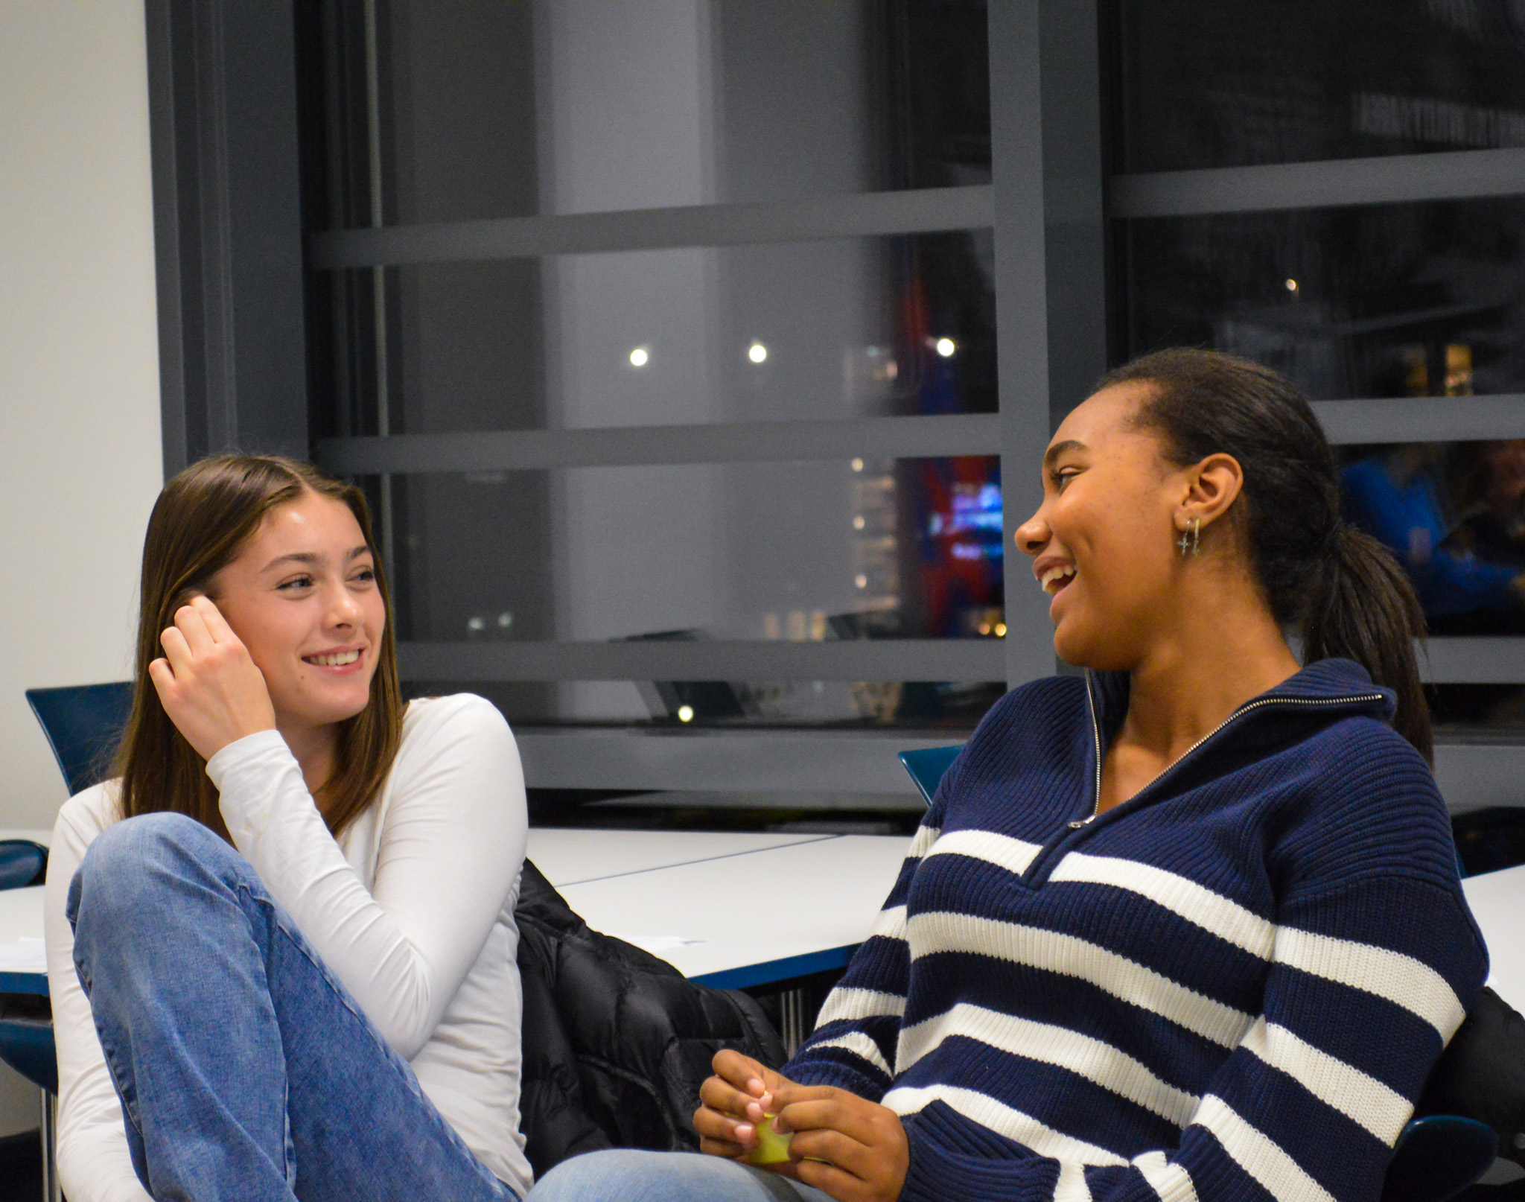
Verdien av ungdomssatsing
Viktig å satse på ungdom
Dommere, trenere, lagledere, etc.
Administrasjon og styreverv
Tresidig gevinst
Ungdommen
Idrettslaget
Samfunnet

Slide 12
Takk for oppmerksomheten!
Stiftelsen Vålerenga Fotball Samfunn
@ValerengaSamfunn
Stiftelsen Vålerenga Fotball Samfunn
Nettside: www.vif-samfunn.no

